Slide 1
TELKOM THEATRE
Kelompok 3
Adimas Fachri Ranunegoro (1101184289)
Ikhwan Muzzaki (1101184043)
Tambor Ganda Sirait (1101184301)

Slide 2
Latar belakang
Untuk memenuhi Tugas Besar mata kuliah Pemograman Berbasis Objek.
Untuk memudahkan transaksi pemesanan tiket pada Teater.

Slide 3
Landasan teori
Java
Sebagai bahasa pemrograman untuk aplikasi internet dan terdistribusi, Java memiliki beberapa mekanisme keamanan untuk menjaga aplikasi tidak digunakan untuk merusak sistem komputer yang menjalankan aplikasi tersebut. Program Java merupakan platform independent.
Msql
MySQL adalah sebuah perangkat lunak sistem manajemen basis data SQL (bahasa Inggris: database management system) atau DBMS yang multialur, multipengguna, dengan sekitar 6 juta instalasi di seluruh dunia.
JavaSwing (GUI)
jenis antarmuka pengguna yang menggunakan metode interaksi pada peranti elektronik secara grafis (bukan perintah teks) antara pengguna dan komputer.

Slide 4
Netbeans IDE
Sebuah teknologi Java untuk mengembangkan sebuah aplikasi Desktop yang dapat dijalankan di berbagai macam OS. yaitu Windows, Linux, MAC OS ,Solaris dan OS lain yang mendukung suatu JVM yang sepadan.

Slide 5
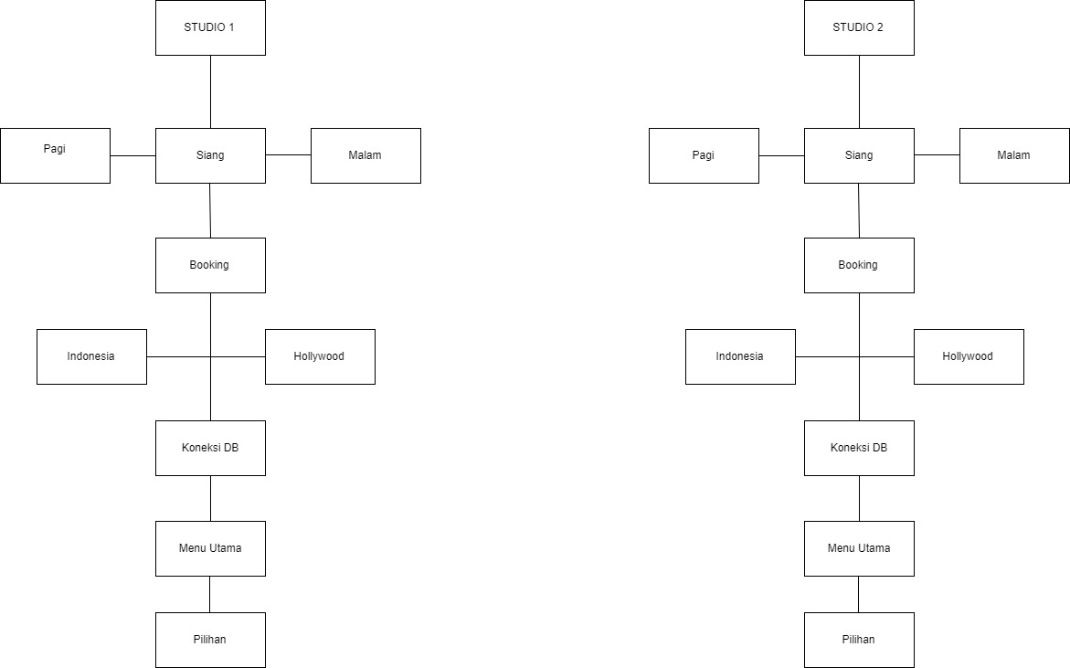
isi

Slide 6
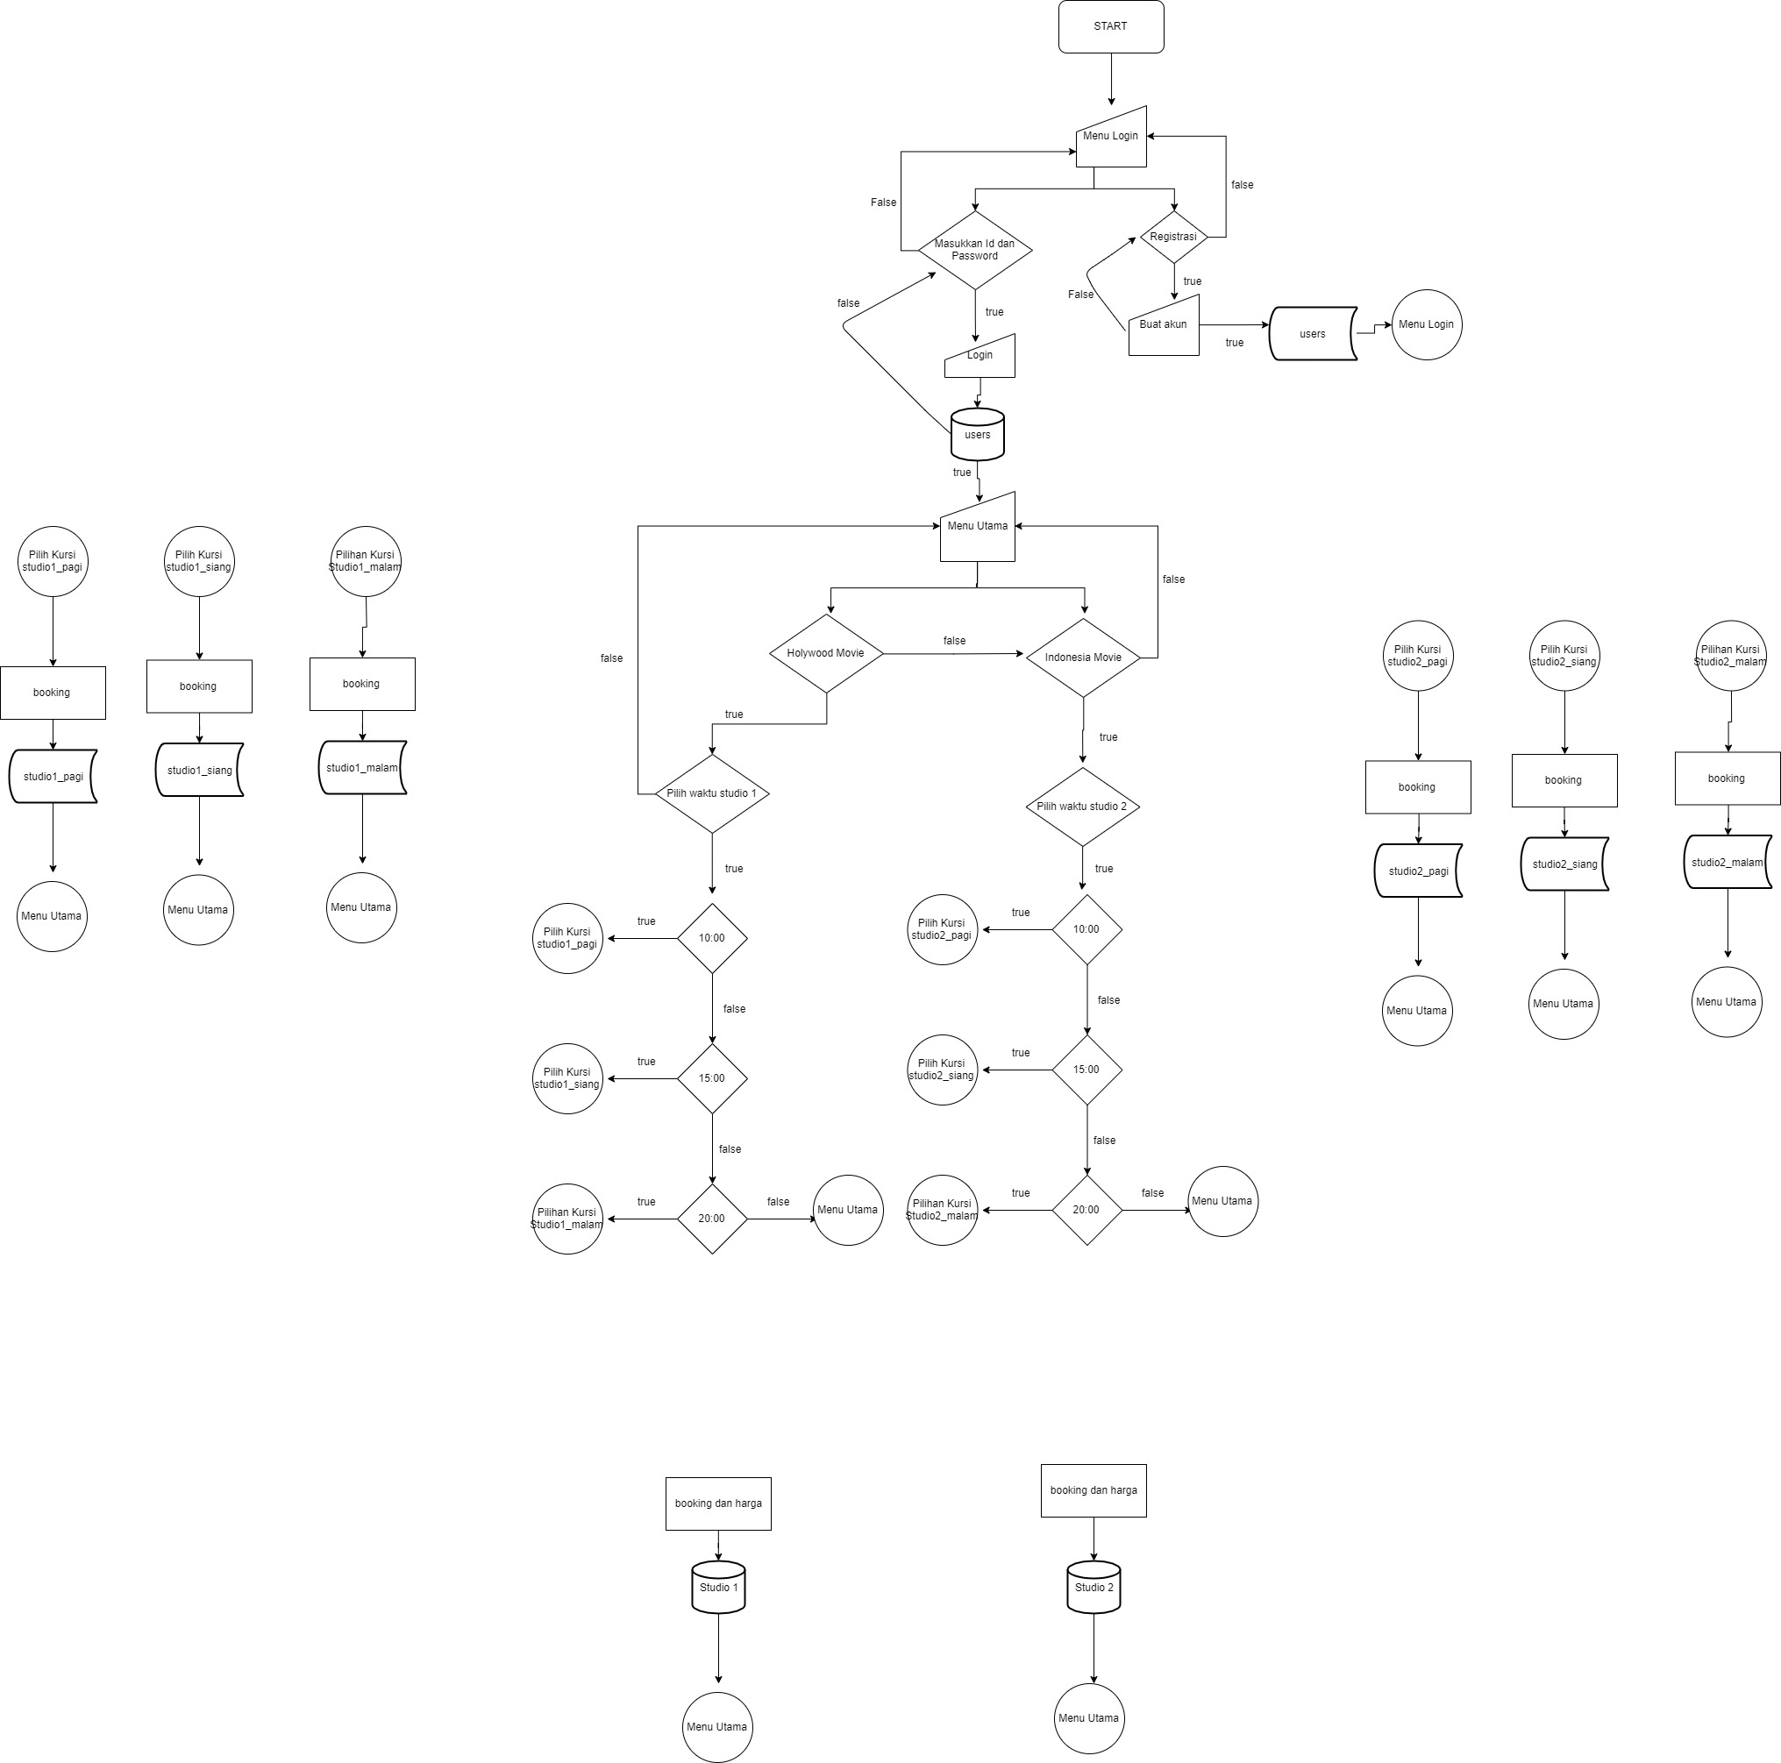

Slide 7
penutup
- Kesimpulan
Setelah menyelesaikan program tersebut , kami dipermudah untuk transaksi pemesanan tiket Telkom teater. Dan juga dapat memotivasi untuk membuat program yang dapat mempermudah seluruh kegiatan manusia.
Saran
Kami menyarankan kepada seluruh pihak agar tidak mempergunakan keahliannya dalam membuat program kearah yang negatif yang dapat merugikan siapapun.

